Slide 1
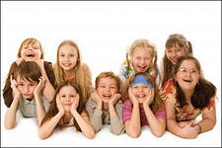
СОЦИАЛЬНАЯ
ОДАРЁННОСТЬ
ПЗ-51
АБАЗИНА КСЕНИЯ
ПОЛЫН НАДЕЖДА

Slide 2
Если мы знаем, как из слабости возникает сила,
из недостатков – способности, то мы держим в
своих руках ключ к проблеме детской одаренности.
Л.С. Выготский
Социальной одаренности - это исключительная способность устанавливать зрелые, конструктивные взаимоотношения с другими людьми.

Slide 3
Выделяют такие структурные элементы социальной одаренности:
-социальная перцепция;
-просоциальное поведение;
нравственные суждения;
организаторские умения

Slide 4
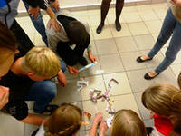
Социальная одарённость позволяет быть лидером, то есть проявлять лидерскую одаренность, которую можно рассматривать как одно из проявлений социальной одаренности.

Slide 5
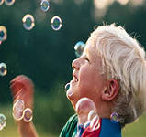
Существует множество определений лидерской одаренности, в которых можно, тем не менее, выделить общее черты:
• Интеллект выше среднего;
• Умение принимать решение;
• Способность иметь дело с абстрактными понятиями, с планированием будущего, с временными ограничениями;
• Ощущение цели, направления движения;
• Чувство ответственности;
• Энтузиазм;
• Уверенность в себе и знание себя;

Slide 6
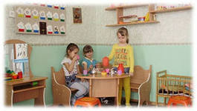
Существует много вариантов лидерской одаренности:
Эмоциональные лидеры;
Лидеры действия;
Эмоционально деловые лидеры

Slide 7
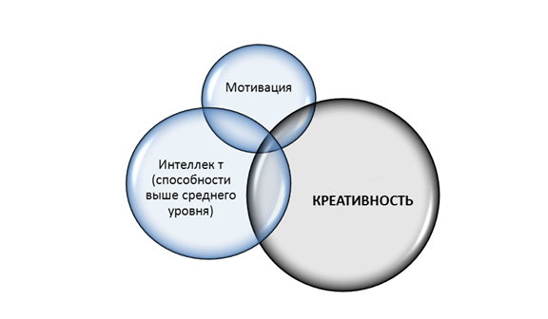
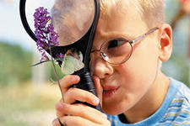
Исключительные качества и способности детей в сфере социальной активности и организации относят к их, так называемой, социальной одаренности.

Slide 8
Поэтому главным в создании соответствующих педагогических условий является поддержка и стимулирование детских инициатив, разворачивание самих проектов и социально значимых деятельностей.

Slide 9
Их всех отличает четкая социо-гуманитарная направленность в сфере познания, а в практическом аспекте их отличает эффективность и успешность, инициативность (нередко весьма оригинальная), значительный личный лидерский вклад в дело, способность мобилизовать командный ресурс проекта, индивидуальная стабильность в проектной работе, умение самоорганизоваться и правильно распорядиться личным ресурсом времени и сил, активное участие во всех основных проектах.

Slide 10
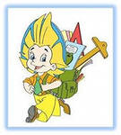
Некоторыми психологами выделяется характерные черты, присущие людям, одаренным в социальном отношении (например, их занятость в различных общественных мероприятиях, восприятие их как арбитров или как "определителей политики" в группе, они относятся к сверстникам и к старшим как к равным, сопротивляясь неискренним, искусственным или покровительственным отношениям и т.п.).

Slide 11
Высокий уровень интеллектуального развития не всегда обеспечивает столь же высокий уровень развития социальных способностей и успешность в общении в целом. В младшем школьном возрасте одним из ведущих факторов при выборе партнера по общению для детей является эмоциональное отношение учителя к ученику.

Slide 12
Важно отметить, что социальная одаренность может быть раскрыта и в раннем школьном возрасте, и уже в старших классах. Соответственно и педагогический подход выстраивается в зависимости от актуального состояния. Социальный интеллект развивается до 17-18 лет.

Slide 13
Социальная зрелость
Социальная зрелость как центрообразующее качество субъектности личности дополняется социальной компетентностью, чувствительностью и креативностью.

